Slide 1
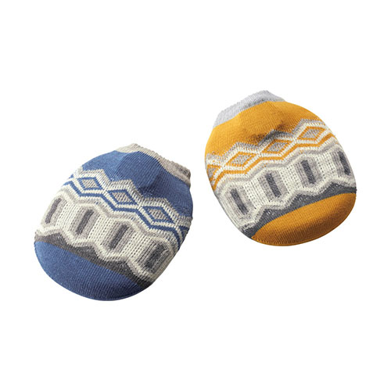
【提案書】
ノルディニット 湯たんぽ
特徴
ノルディック調の専用ケースが見た目にもおしゃれな湯たんぽです。昔ながらのお湯を入れるタイプのため地球環境にも優しいアイテム。冬場のノベルティ用等にもおすすめです。
納期
納期スペース
仕様
カラー展開：イエロー・ブルー 2色取混ぜ
素材：湯たんぽ/PE・PP、カバー/ポリエステル
サイズ：湯たんぽ/173×142×56mm、カバー/180×125mm
包装：包装袋
備考：湯たんぽ容量/500ml
お見積
お見積りスペース

